Slide 1

2025년도 다학제간캡스톤디자인
FLOWTRACER
암호화 트래픽의 패킷 길이를 이용한 애플리케이션 식별
담당교수 : 윤명근 교수님
민수홍 전홍선 장승훈 서동현 박도현

Slide 2

동영상이 트래픽을 차지하는 비중
단위: TB
출처:과기정통부
FLOWTRACER

Slide 3



네트워크 관리자의 고충
FLOWTRACER

Slide 4
네트워크 관리자의 고충
FLOWTRACER

Slide 5
HTTPS 암호화
GET /watch?v=abc123 HTTP/1.1
Host: www.youtube.com
User-Agent: Chrome/117.0
Referer: https://www.youtube.com/
1703e1c9d452a7a3c228b84b8f3da91f
3b9086e14caae27160c4f9af0d2735ab
f4e9b1d27e62d111a0399afbd2ecaa1a
5fa39874be88449e830dbd122cd6b722
...
TLS
FLOWTRACER

Slide 6
HTTPS 활성화율
FLOWTRACER

Slide 7
DoH
Standard query 0x1a2b A www.youtube.com
Frame 1: 74 bytes on wire
Internet Protocol Version 4
User Datagram Protocol, Src Port: 50542, Dst Port: 53
Domain Name System (query)
Transaction ID: 0x1a2b
Flags: 0x0100 Standard query
Questions: 1
Name: www.youtube.com
1703e1c9d452a7a3c228b84b8f3da91f
3b9086e14caae27160c4f9af0d2735ab
f4e9b1d27e62d111a0399afbd2ecaa1a
5fa39874be88449e830dbd122cd6b722
...
DNS over HTTPS
FLOWTRACER

Slide 8
SNI와 ECH
Client Hello
Extension: server_name (len=...)
Server Name Indication extension
Server Name: www.youtube.com
Client Hello (Outer)
Extension: encrypted_client_hello (ECH)
Payload: <encrypted data>...
[Inner Client Hello is encrypted and not visible]
FLOWTRACER

Slide 9
HTTPS 활성화율
FLOWTRACER

Slide 10



IP를 이용한다면..?
Google CDN(172.217.5.78)
FLOWTRACER

Slide 11





프로젝트 배경
1
2
3
암호화 기술 확산으로 인한 트래픽 분석 한계
기존 식별 방법의 구조적 한계
새로운 탐지 기법의 필요성 증대
HTTPS, TLS 1.3 등 암호화 기술의 광범위한 도입
기존 Deep Packet Inspection 방식의 한계 노출
패킷 내용 접근 불가로 인한 네트워크 관리 제약
IP 주소 기반: CDN 인프라 공유로 정확한 식별 어려움
DNS 기반: DNS 암호화(DoH) 및 ECH로 정보 차단
멀티테넌시 환경에서 애플리케이션 구분 한계
비내용적 정보 활용 분석 기법 주목
실시간 네트워크 환경 적용 가능한 경량 솔루션 요구
해석 가능하고 투명한 탐지 방법 필요
FLOWTRACER

Slide 12
프로젝트 목표
1. 암호화 환경 대응 탐지 기법 개발
패킷 크기 및 전송 순서 메타데이터 기반 애플리케이션 식별
암호화된 네트워크 환경에서도 적용 가능한 탐지 방식 구현
2. 경량화된 실시간 탐지 시스템 구축
머신러닝 모델 의존 없는 규칙 기반 탐지 로직 개발
실시간 처리 가능한 시스템 경량화 달성
높은 해석 가능성과 투명성 확보
FLOWTRACER

Slide 13

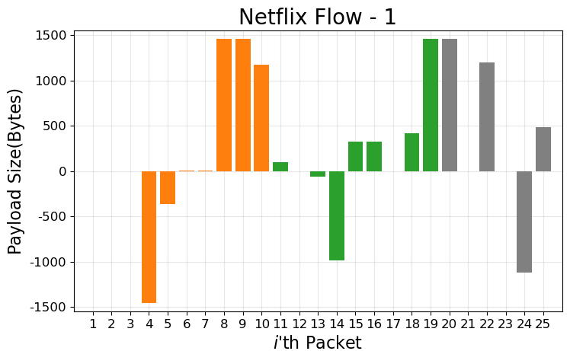
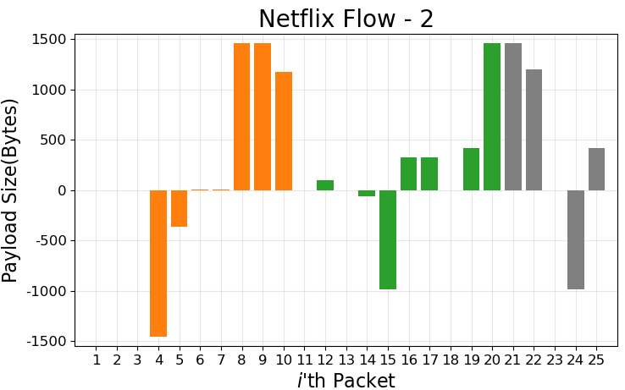
패킷 크기 정보를 어떻게 활용 하는가?
넷플릭스의 패킷 플로우 분석 결과
FLOWTRACER
Notes:
같은 어플리케이션의 패턴(다음장으로 넘기며)

Slide 14
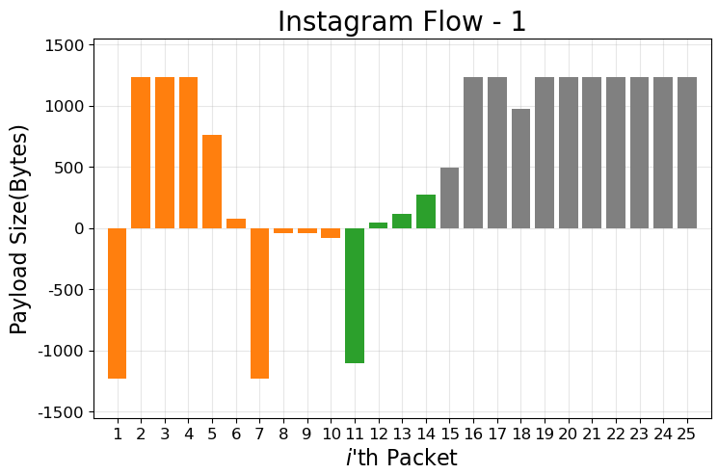
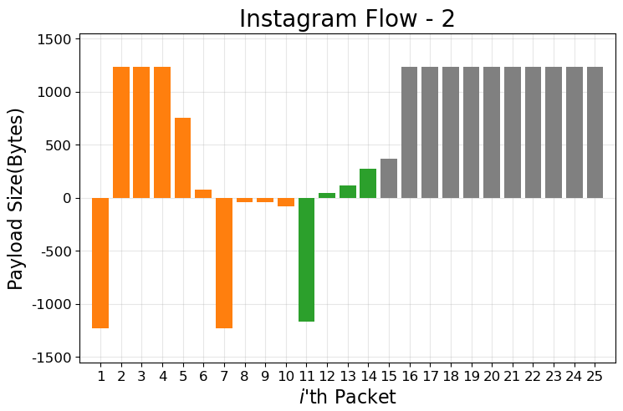
패킷 크기 정보를 어떻게 활용 하는가?
인스타그램의 패킷 플로우 분석 결과
FLOWTRACER
Notes:
유사합니다

Slide 15
패킷 크기 정보를 어떻게 활용 하는가?
넷플릭스, 인스타그램의 패킷 플로우 비교
FLOWTRACER
Notes:
그리고 다른 어플리케이션간 트래픽 패턴은 모두 영상 기반의 서비스를 제공하지만, 패킷의 크기 분포나 반복 구조, 그리고 전송 순서에서 뚜렷한 차이를 보입니다.

Slide 16
패킷 길이 시퀀스 생성
Payload Size(Bytes)
i’th Packet
+66
-66
+98
+1526
+1526
+1200
-80
-72
+66
+66
+1300
FLOWTRACER
Notes:
i

Slide 17
헤더 부분 제거
+66
-66
+98
+1526
+1526
+1200
-80
-72
+66
+66
+1300
0
0
+32
+1460
+1460
+1134
-14
-6
0
0
+1234
FLOWTRACER
Notes:
본 슬라이드는 패킷 크기 시퀀스를 탐지에 적합한 형태로 가공하는 전처리 과정을 보여줍니다. 먼저, 캡처된 패킷에는 이더넷, IP, TCP/UDP 등 다양한 헤더가 포함되어 있어, 애플리케이션 특성과 무관한 헤더 크기를 제거해 줍니다. 이를 통해 순수 페이로드 크기만 남기게 됩니다.

Slide 18
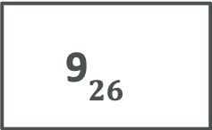
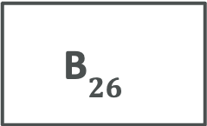
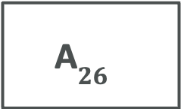
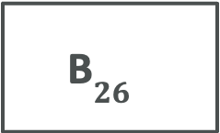
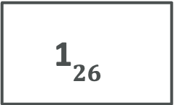
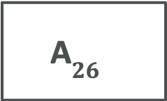
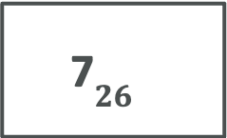
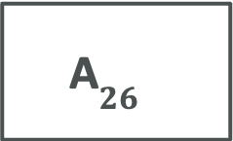
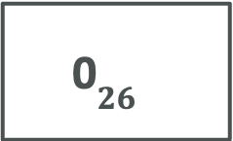

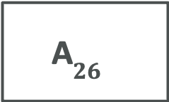
이산화 진행
0
0
+32
+1460
+1460
+1134
-14
-6
0
0
+1234
A${26}_{}$
A${26}_{}$
9${26}_{}$
0${26}_{}$
0${26}_{}$
7${26}_{}$
B${26}_{}$
B${26}_{}$
A${26}_{}$
A${26}_{}$
1${26}_{}$
FLOWTRACER
Notes:
이렇게 정제된 패킷 길이 값은 그대로 사용하기에는 너무 다양하고 미세한 변동이 존재하기 때문에, 빈도 기반 이산화(discretization)를 적용합니다. 이산화 과정에서는 수집된 전체 트래픽에서 자주 등장하는 패킷 크기 구간을 기준으로 총 26개의 구간을 정의하고, 각 패킷을 해당 구간의 심볼(예: 0~25)로 변환합니다. 이를 통해 유사한 흐름을 갖는 시퀀스들이 구조적으로 정리되며, 후속 탐지 알고리즘에서의 비교와 일반화가 용이해집니다.

Slide 19
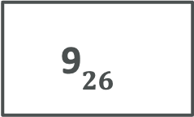
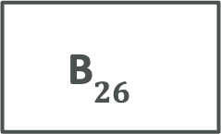

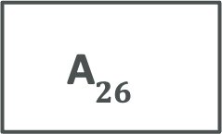
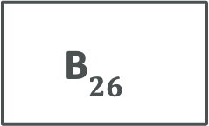

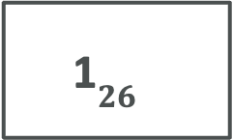
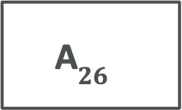
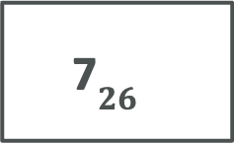
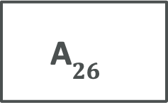
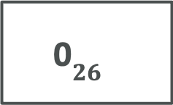
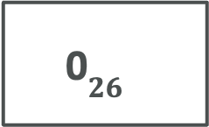
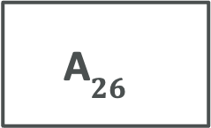
비트맵 매핑
A${26}_{}$
A${26}_{}$
9${26}_{}$
0${26}_{}$
0${26}_{}$
7${26}_{}$
B${26}_{}$
B${26}_{}$
A${26}_{}$
A${26}_{}$
1${26}_{}$
AA90$26$
0
...
0
...
1
0
0
...
0
0
0
0
...
0
...
0
0
...
0
0
0
0
크기 : ${26}_{}^{4}$
FLOWTRACER
Notes:
이 슬라이드에서는 앞에서 이산화된 시퀀스를 기반으로 N-그램 패턴을 추출하는 과정을 설명드립니다. 먼저, 이산화된 시퀀스를 고정된 길이 4의 슬라이딩 윈도우로 순차적으로 나눕니. 각 N-그램은 26진법으로 표현되는 고유한 조합이며, 이 조합은 다시 정수 인덱스로 변환되어 비트맵 상의 위치에 매핑됩니다.
다음장으로

Slide 20

비트맵 매핑
A${26}_{}$
A${26}_{}$
9${26}_{}$
0${26}_{}$
0${26}_{}$
7${26}_{}$
B${26}_{}$
B${26}_{}$
A${26}_{}$
A${26}_{}$
1${26}_{}$
A900$26$
0
...
1
...
1
0
0
...
0
0
0
0
...
0
...
0
0
...
0
0
0
0
크기 : ${26}_{}^{4}$
FLOWTRACER
Notes:
즉, 각 트래픽 흐름은 해당 N-그램 조합이 등장한 위치의 비트를 ‘1’로 설정한 고정 길이의 비트맵으로 표현되며, 하나의 플로우당 한 개의 비트맵이 생성됩니다.
N-gram과 슬라이딩 윈도우를 사용하는 이유는 중간에 패턴이 바뀔 때를 대비해 강건하게 대비하기 위해서입니다. 이렇게 생성된 비트맵은 나중에 클래스별 템플릿과 AND 연산을 통해 유사도를 계산하는 데 사용되며, 모델 학습 없이도 정량적인 비교가 가능한 경량 탐지 방식으로 활용됩니다.

Slide 21

비트맵 매핑
A${26}_{}$
A${26}_{}$
9${26}_{}$
0${26}_{}$
0${26}_{}$
7${26}_{}$
B${26}_{}$
B${26}_{}$
A${26}_{}$
A${26}_{}$
1${26}_{}$
9007$26$
0
...
1
...
1
0
0
...
0
0
0
0
...
0
...
0
0
...
0
0
0
0
크기 : ${26}_{}^{4}$
FLOWTRACER
Notes:
i

Slide 22
비트맵 매핑
A${26}_{}$
A${26}_{}$
9${26}_{}$
0${26}_{}$
0${26}_{}$
7${26}_{}$
B${26}_{}$
B${26}_{}$
A${26}_{}$
A${26}_{}$
1${26}_{}$
007B₂₆
1
...
1
...
1
0
0
...
0
0
0
0
...
0
...
0
0
...
0
0
0
0
크기 : ${26}_{}^{4}$
FLOWTRACER
Notes:
i

Slide 23

비트맵 매핑
A${26}_{}$
A${26}_{}$
9${26}_{}$
0${26}_{}$
0${26}_{}$
7${26}_{}$
B${26}_{}$
B${26}_{}$
A${26}_{}$
A${26}_{}$
1${26}_{}$
BBAA$26$
1
...
1
...
1
0
0
...
0
0
0
0
...
1
...
0
0
...
0
0
0
0
크기 : ${26}_{}^{4}$
FLOWTRACER
Notes:
i

Slide 24

비트맵 매핑
A${26}_{}$
A${26}_{}$
9${26}_{}$
0${26}_{}$
0${26}_{}$
7${26}_{}$
B${26}_{}$
B${26}_{}$
A${26}_{}$
A${26}_{}$
1${26}_{}$
BBA1$26$
1
...
1
...
1
0
0
...
0
0
0
1
...
1
...
0
0
...
0
0
0
0
크기 : ${26}_{}^{4}$
FLOWTRACER
Notes:
i

Slide 25


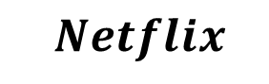



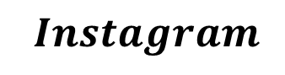
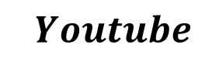
구조 요약 - 학습
모델 학습
Label: $Netflix$
비트맵 생성
0
1
1
0
…
1
0
1
$Netflix$
1
0
1
0
…
1
0
0
$NaverTV$
0
1
1
0
…
1
0
0
0
1
0
1
…
1
0
1
$Youtube$
1
1
1
0
…
1
1
1
$Instagram$
Bitwise
OR
0
1
1
0
…
0
0
1
$SOOP$
0
0
1
0
…
1
0
0
$Wavve$
0
1
0
0
…
0
0
1
FLOWTRACER

Slide 26
두 플로우의 비교
0
1
1
1
…
1
1
0
Bitwise
AND
0
1
0
1
…
1
0
0
1
1
0
1
…
1
0
1
FLOWTRACER

Slide 27

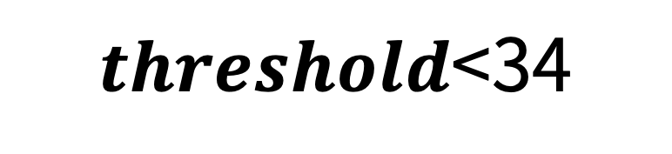
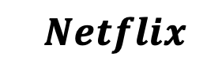



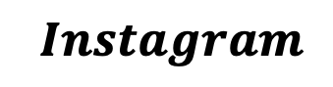
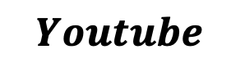

구조 요약 - 식별
2. 각 서비스 비트맵과 AND 연산
Label: $???$
1. 특징 추출(비트맵 생성)
1
1
0
…
1
0
1
$Netflix$
0
1
0
…
1
0
0
$NaverTV$
1
0
1
…
1
0
1
$Youtube$
0
1
1
…
1
1
0
0
1
1
…
1
1
0
1
1
0
…
1
1
1
$Instagram$
1
1
0
…
0
0
1
$SOOP$
0
1
0
…
1
0
0
$Wavve$
4. 최댓값 계산 후 Threshold 값과 비교
34
0
1
0
…
1
0
0
3. 공통된 1의 개수 계산
12
1
0
0
…
1
0
1
$Netflix$
$threshold$<34
5
1
1
0
…
1
0
1
10
1
1
0
…
0
0
1
8
0
1
0
…
1
0
0
6
FLOWTRACER

Slide 28
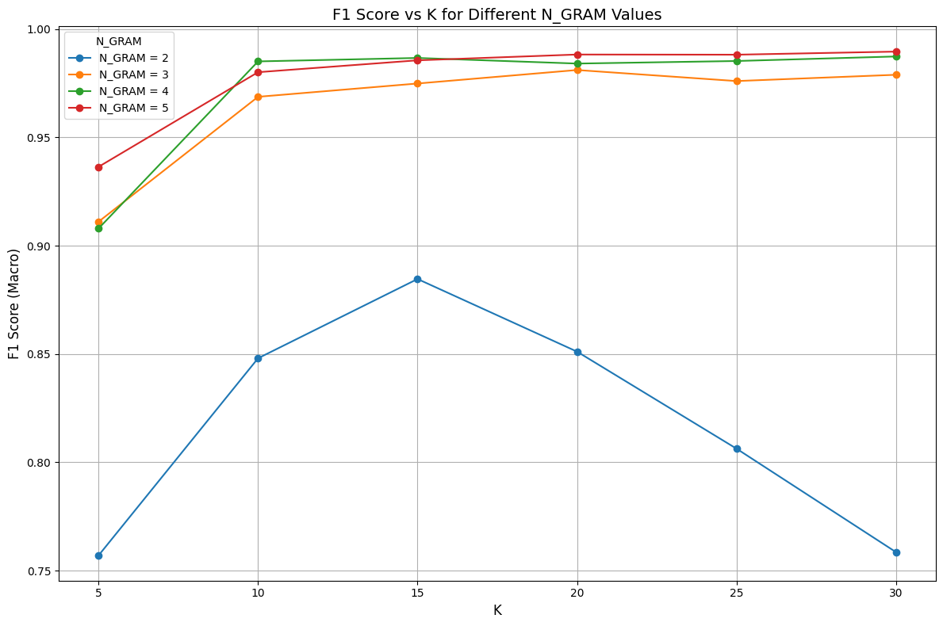
하이퍼파라미터 설정
FLOWTRACER
Notes:
데이터셋은 직접 제작했으며, SNI 값을 활용하여 동영상 플로우만 추출하였습니다.

Slide 29
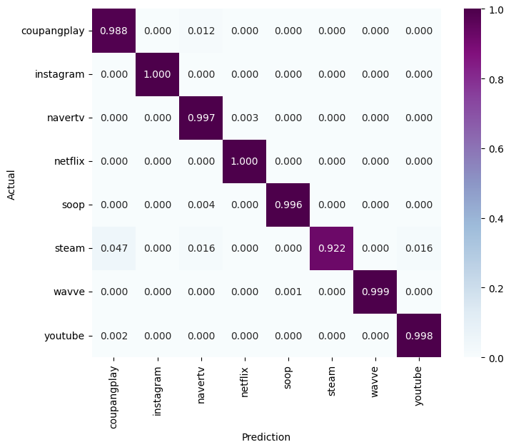
성능
VEC_LEN: 30
N_GRAM: 4
DISC_RANGE: 26
Dataset: Self-collected Dataset Precision: 0.995
Recall: 0.987
Accuracy:0.997
F1 Score: 0.991
FLOWTRACER
Notes:
데이터셋은 직접 제작했으며, SNI 값을 활용하여 동영상 플로우만 추출하였습니다.

Slide 30
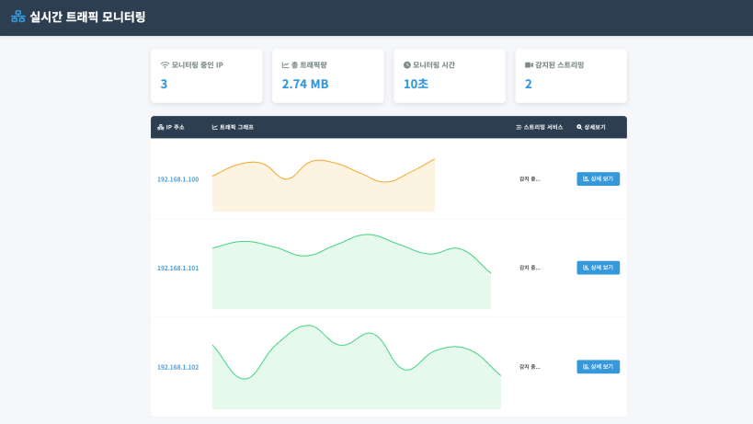
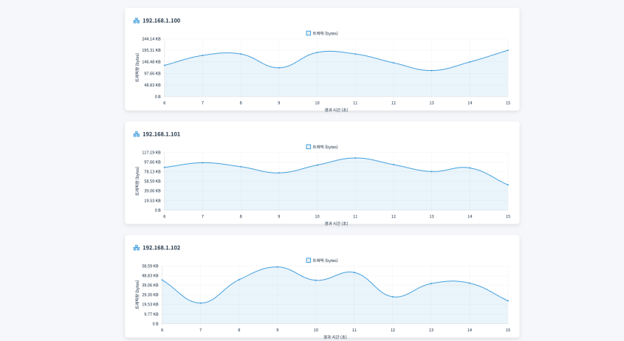
기능 - 메인페이지
핵심 통계 수치 시각화
각 IP 의 실시간 트래픽 확인 가능
FLOWTRACER

Slide 31
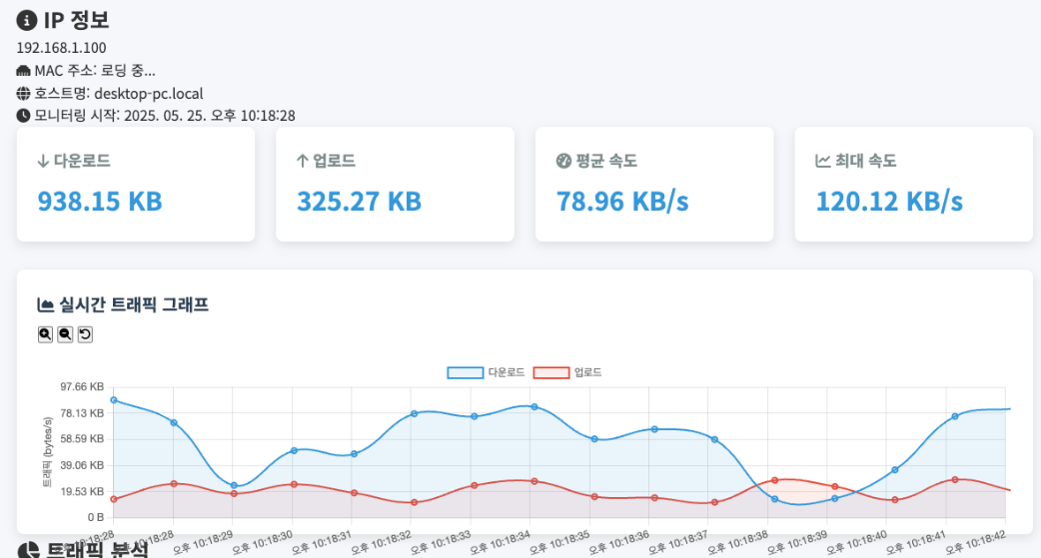
기능 - 상세페이지(IP 정보, 트래픽 그래프)
추가적인 통계값 시각화
상세적인 트래픽 그래프 시각화
FLOWTRACER

Slide 32
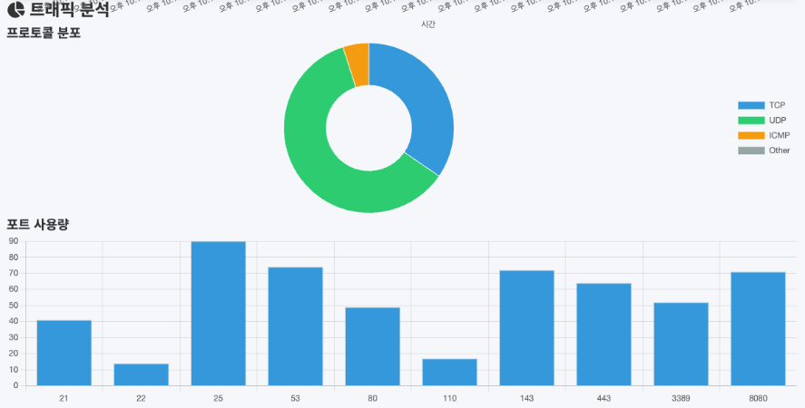
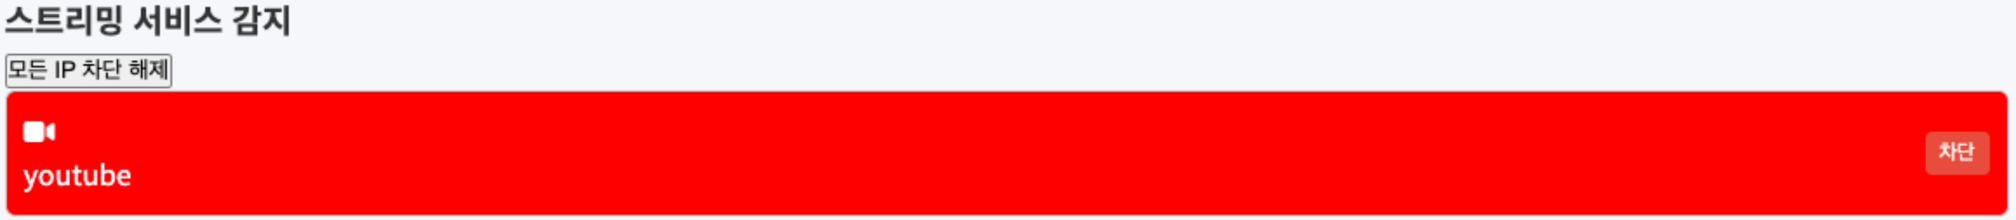
기능 - 상세페이지(포트 및 프로토콜 분석, 스트리밍 서비스 감지)
포트 사용량, 프로토콜 분포 시각화
스트리밍 서비스 감지
FLOWTRACER

Slide 33
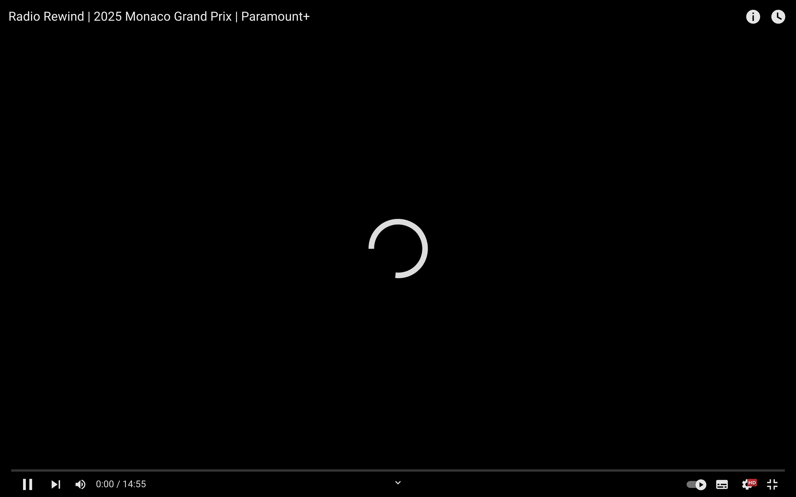
기능 – 상세페이지(서비스 차단)
서비스 차단 시 영상 재생 불가
오픈 소스인 네트워크 침입 탐지 시스템인 Suricata를 통하여
FLOWTRACER
Notes:
이 부분은 시연 때 자세히 보여주고 end

Slide 34
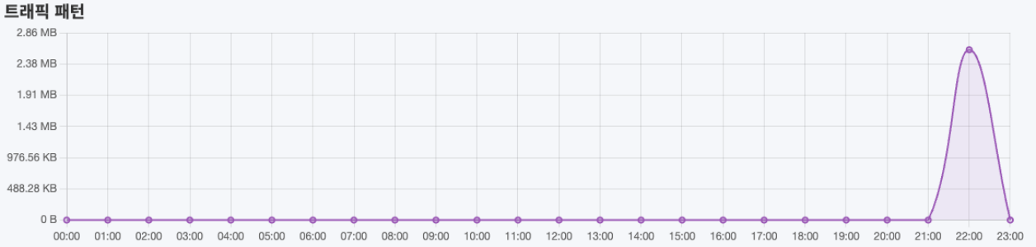
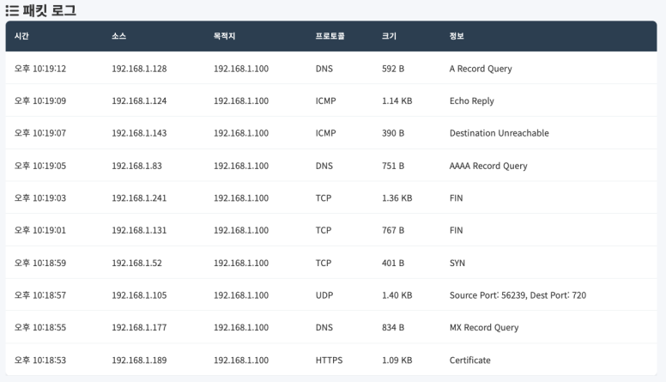
기능 - 상세페이지(트래픽 패턴 그래프, 패킷 로그)
시간 별 트래픽 패턴 그래프 시각화
패킷 로그 조회
추후 연구를 위하여 패킷 로그는 DB에 저장
FLOWTRACER

Slide 35


기대효과
어플리케이션 별 이상탐지 가능
트래픽 관리비용 절감
서비스 품질(QoS) 향상
내부 사용자의 정책 위반 행위 실시간 모니터링
허가되지 않은 P2P 파일공유, 스트리밍 서비스 무단 사용 감지
DPI 비용 회피
모델 훈련에는 매우 적은 비용 필요
네트워크 관리자 또는 QoS 엔진은 애플리케이션별로 우선순위 또는 대역폭 제한 정책을 적용 가능
FLOWTRACER

Slide 36
후속 계획
식별 어플리케이션 확장
차단 알고리즘 최적화
타 스트리밍 서비스와 메신저, 파일 다운로드 서비스 확장 예정
Threshold를 엄격하게 설정하여 발생하는 미탐 관련 연구 진행
FLOWTRACER

Slide 37
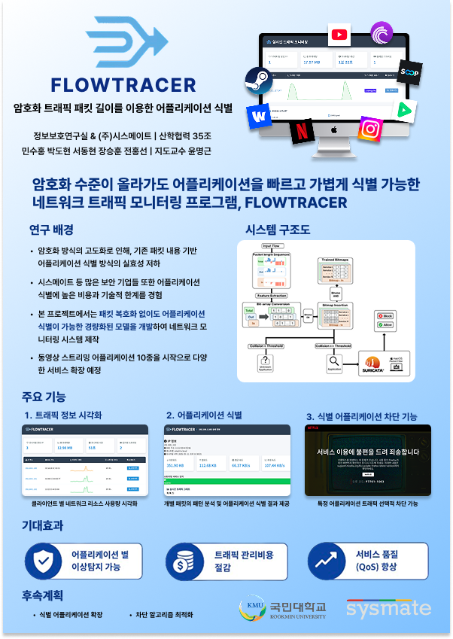
포스터
FLOWTRACER

Slide 38
감사합니다.
2025년도 다학제간캡스톤디자인
FLOWTRACER
암호화 트래픽의 패킷 길이를 이용한 애플리케이션 식별
민수홍 전홍선 장승훈 서동현 박도현
담당교수 : 윤명근 교수님

